Slide 1
CLASSE 3°A LICEO ARTISTICO
Realizzato da: Alessandro Cusimano, Giorgia monaco, Giada Meo, Giulia Palazzolo
Docenti acccompagnatori: Giulia de Luca, Luigi Gentile, Alessandra Infranca, Enza Messina
In collaborazione con la sezione C.A.I. di Erice: presidente Vincenzo Fazio, Giacomo Coppola, Antonio Sergi, Mariela Anzalone, con gli interventi del prof. Leonardo Scuderi e prof. Francesco Torre.
Progetto pubblicato sul portale europeo dell'ASVIS, Alleanza Sviluppo Sostenibile
Club Alpino Italiano | Progetto Scuola | Il CAI è associazione aderente ASVIS

Slide 2
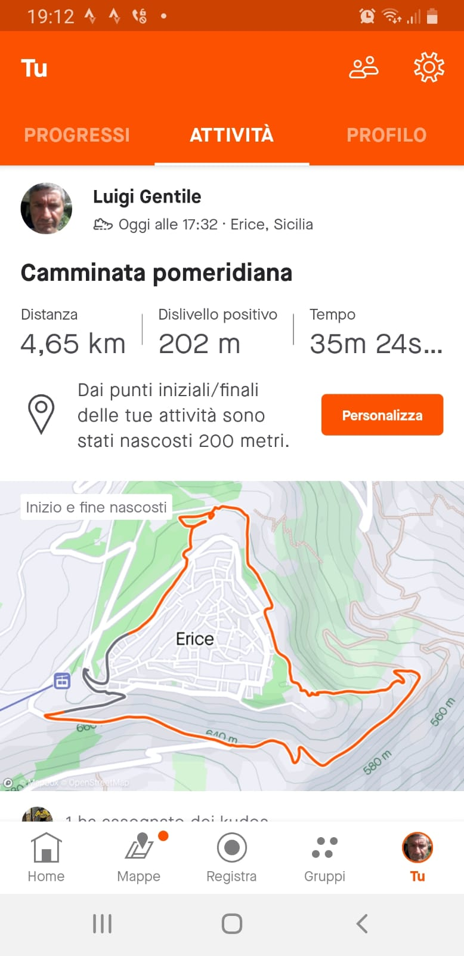
PASSEGGIATA SOSTENIBILE Individuazione del percorso nei boschi di Erice vetta

Slide 3
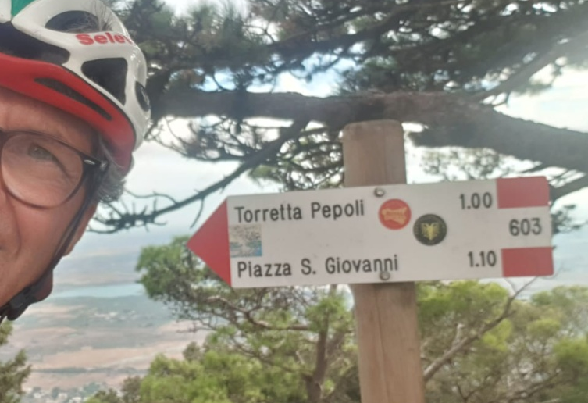
Dal parcheggio davanti la stazione della funivia di Erice si imbocc la scala del sentiero CAI 603, che scende sulla strada per il cimitero.
FUNIVIA

Slide 4
In fondo al rettilineo, in basso, sempre sul sentiero 603, si entra sulla strada sterrata che gira intorno al castello
CIMITERO

Slide 5
Il sentiero 603 gira intorno al castello, procedendo prevalentemente in piano, abbracciando lo smisurato panorama
sulla piana di monte Cofano.
Girando sul primo sentiero a sinistra, inizia la vera salita che conduce alla torretta Pepoli.
Si passa davanti la chiesa di S. Giovanni, fino a raggiungere la baita del CAI
CASTELLO DI VENERE
TORRETTA PEPOLI

Slide 6
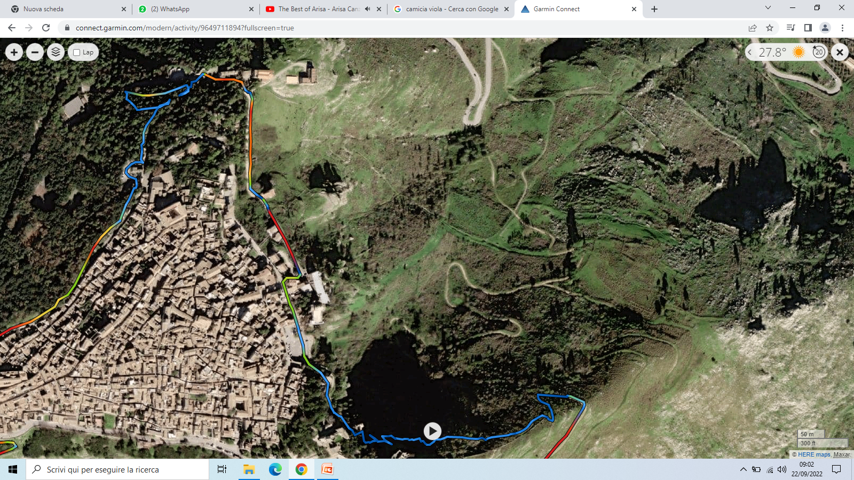
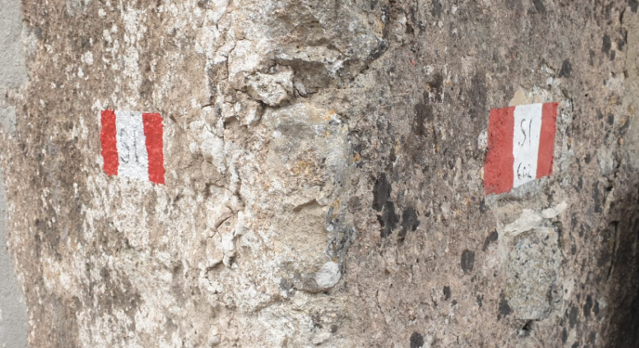
QUARTIERI SPAGNOLI
Si passa davanti la chiesa di S. Giovanni, fino a raggiungere la baita sede del CAI, da dove si vedono i
Quartieri Spagnoli. Si procede per il Sentiero Italia 602, che costeggia le mura.
RIFUGIO CAI ERICE

Slide 7
Si procede per il Sentiero Italia 602, che costeggia le mura, passando per il Duomo e si
termina il giro al punto di partenza, la stazione della funivia, per rientrare a Trapani.
DUOMO
FUNIVIA

Slide 8
ERICE
Giornata della sostenibilità e della biodiversità
Alessandro Cusimano Giorgia Monaco Giulia Palazzolo Giada Meo

Slide 9
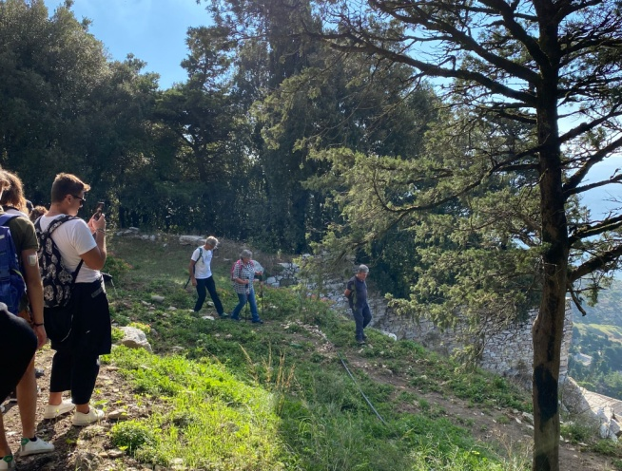
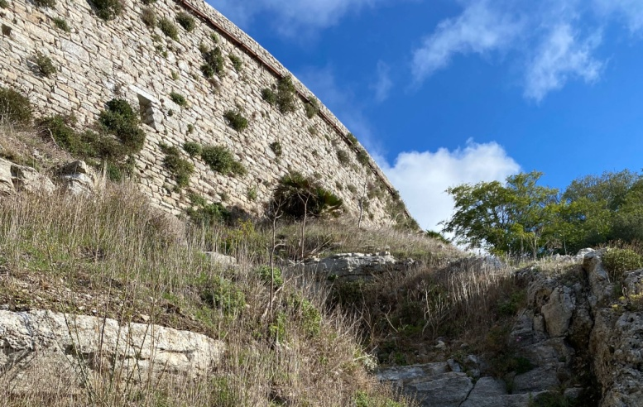
Il giorno 5 Ottobre, abbiamo partecipato a un’escursione per la giornata della sostenibilità e biodiversità di Erice, organizzata dal CAI.
Big numbers catch your audience’s attention

Slide 10
La giornata di sensibilizzazione ambientale è stata dedicata alla sostenibilità delle attività umane e alle “emergenze climatiche e ambientali

Slide 11
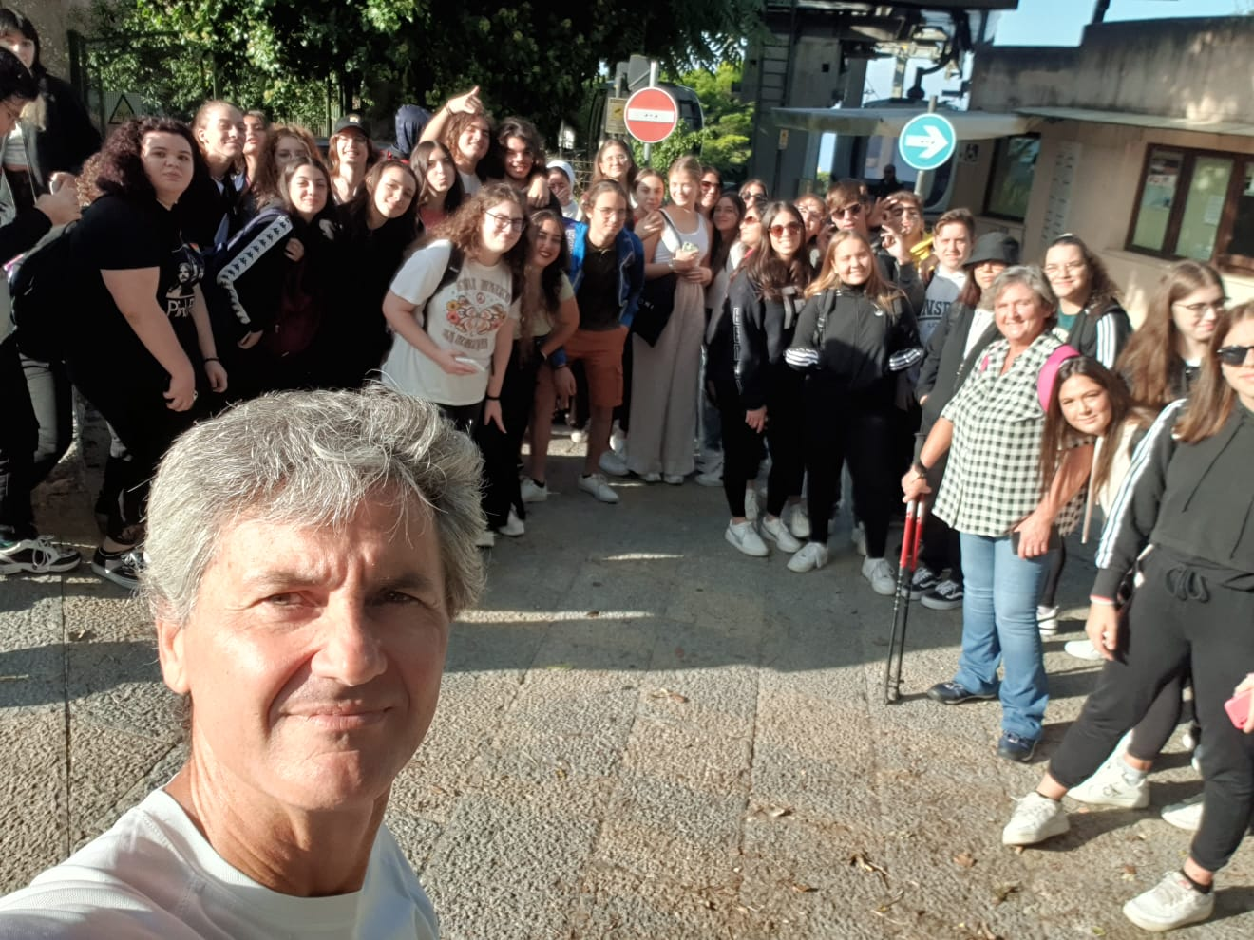
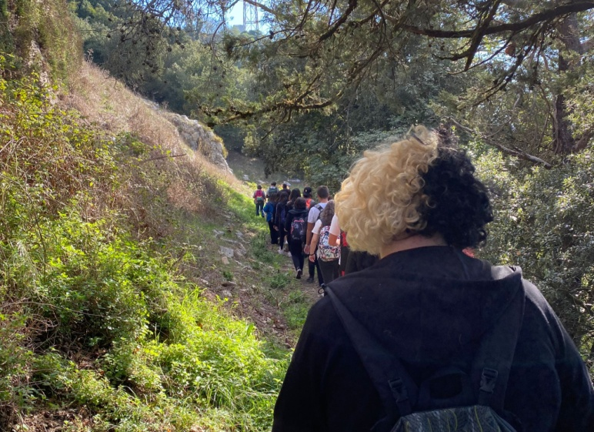
Arrivati a Erice con la funivia, abbiamo subito preso una strada che ci ha introdotti nella vasta natura presente nella montagna.
Durante il percorso sono state effettuate diverse soste, riempite da una guida che ci ha arricchiti di storie e di conoscenza della flora di Erice.

Slide 12
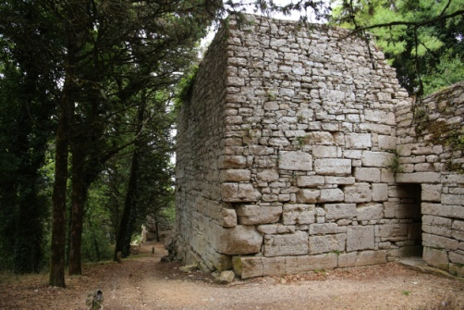
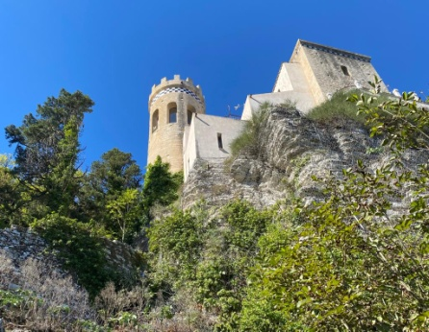
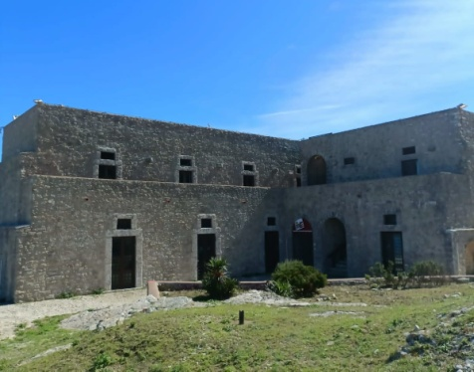
Monumenti visitati
Un antica caserma incompiuta, costruita per accogliere le truppe spagnole
Quartiere spagnolo
Mura Elimo-Puniche
Torretta Pepoli
Tempo fa inglobavano tutto il territorio urbano rendendolo inaccessibile ai nemici
Un edificio eclettico, utilizzato da Agostino Pepoli, che invitava amici letterati e per ricerche archeologiche

Slide 13
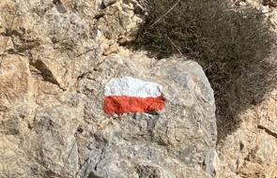
Cos’è il C.A.I.?
Il C.A.I. (club alpino italiano) fondato nel 1863 da Quintino Sella, ha come scopo quello di portare l’alpinismo in ogni sua manifestazione, la conoscenza e lo studio delle montagne, specialmente di quelle italiane, e la difesa del loro ambiente naturale. Il CAI ha segnato il percorso alpinico di Erice, con un simbolo rosso e bianco

